Slide 1
ФГАО ВПО «Северо-Восточный федеральный университет им. М.К. Аммосова» Медицинский институт Кафедра общественного здоровья и здравоохранения, общей гигиены и биоэтики
«Гигиеническое воспитание. Здоровый образ жизни»
Составители: к.м.н. доцент Федулова А.Г.,
Студенты 5 курса отд. «Медико-профилактическое дело» Медицинского института СВФУ им. М.К.Аммосова - Маркова К.А., Мартынова С.А., Михайлова Е.А., Петрова Е.В., Собакина К.И., Федорова А.Н., Ядрихинская Н.А., Ядрихинский С.С.

Slide 2
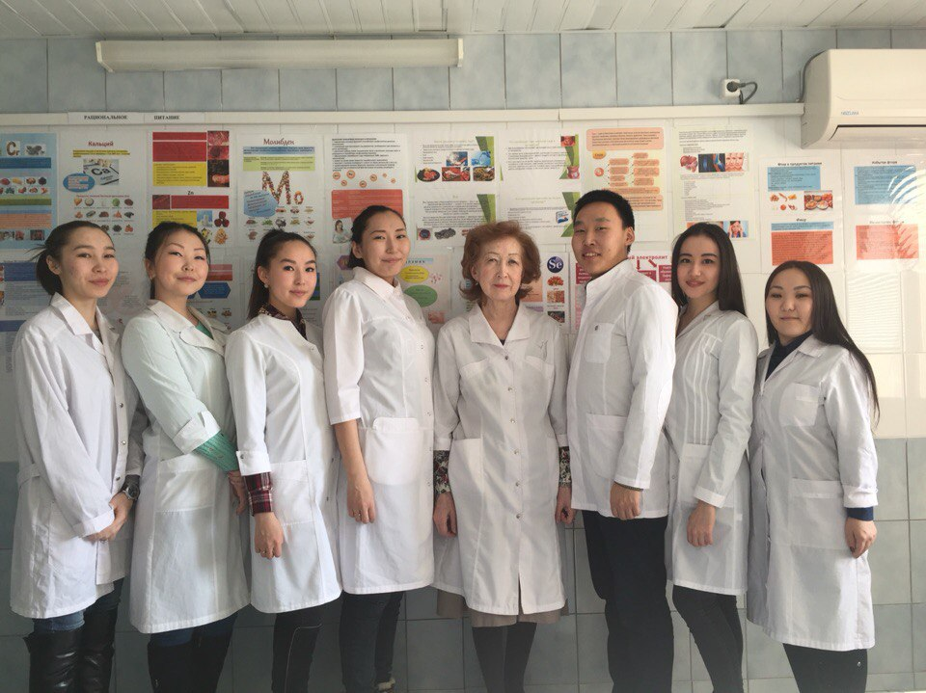

Slide 3
Урок 1

Slide 4
СКАЖЕМ ЗДОРОВЬЮ – ДА!
Классный урок для 1 класса школы №17

Slide 5
Здоровье - «состояние полного физического, душевного и социального благополучия, а не только отсутствие болезней и физических дефектов»
Здоровый человек это человек не только со здоровым телом, но и человек, у которого замечательное настроение и хорошие отношения с окружающими людьми.

Slide 7
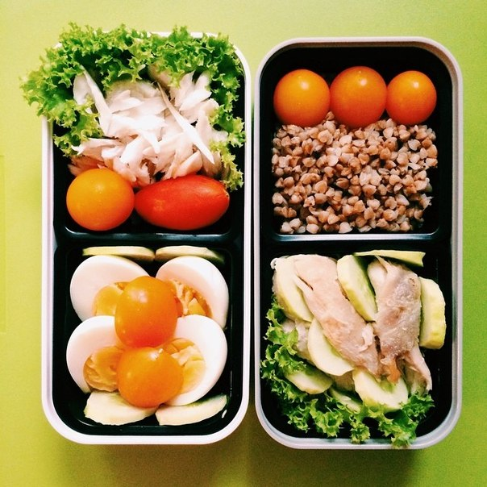
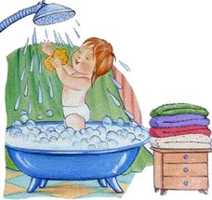
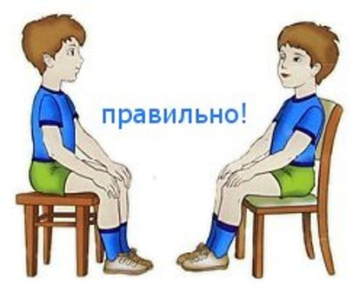

Slide 8
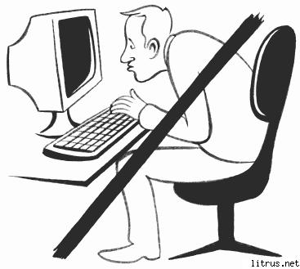

Slide 9
Здоровое питание – одна из основ здорового образа жизни.
Какое питание можно назвать здоровым? Разнообразное, однообразное, богатое овощами и фруктами, богатое сладостями, регулярное, от случая к случаю, без спешки, второпях.
Подумай о том, правильно ли ты питаешься.?

Slide 10
-чисти зубы -мой руки перед едой и после прогулки

Slide 12
Физкультминутка

Slide 13
Вверх рука и вниз рука. Потянули их слегка. Быстро поменяли руки! Нам сегодня не до скуки. (Одна прямая рука вверх, другая вниз, рывком менять руки.) Приседание с хлопками: Вниз — хлопок и вверх — хлопок. Ноги, руки разминаем, Точно знаем — будет прок. (Приседания, хлопки в ладоши над головой.) Крутим-вертим головой, Разминаем шею. Стой! (Вращение головой вправо и влево.)

Slide 15
Утром раньше поднимайся, Прыгай, бегай, отжимайся. Для здоровья, для порядка Людям всем нужна …
Хочешь ты побить рекорд? Так тебе поможет…
Превратятся скоро в когти Неподстриженныё…
Чтоб большим спортсменом стать, Нужно очень много знать. И поможет здесь сноровка И, конечно,…

Slide 16
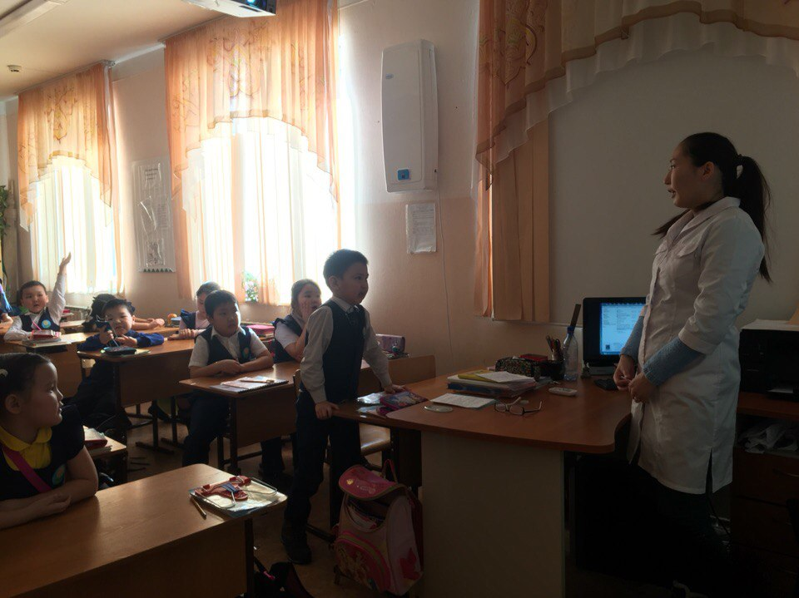

Slide 17
Урок 2

Slide 18
Классный урок для 4 класса Школа-лаборатория СВФУ

Slide 19
Режим дня и гигиена школьника

Slide 20
Содержание:
Что такое здоровье?
Твой режим дня.
Здоровье – это движение.
Физкультминутка.
Свежим воздухом дышать.
Здоровый человек - это …
Правильные советы.

Slide 21
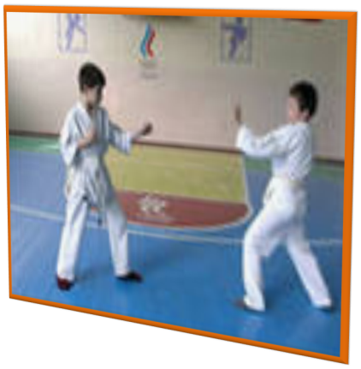
Здоровье – это
когда ничего не болит
сила!

Slide 22
Здоровье – это движение
Чтоб здоровым быть сполна, физкультура всем нужна
Для начала по порядку утром делаем зарядку

Slide 23
Где здоровье – там и красота
В здоровом теле –
Здоровый
дух

Slide 24
Что нужно делать, чтобы быть здоровым?
Соблюдать правила гигиены
Правильно питаться
«Нет» вредным привычкам!
Как можно больше двигаться
Соблюдать режим дня

Slide 25
Отгадай загадку
Распорядок этот дня
был придуман для меня.
Никуда не опоздаю:
Ведь его я соблюдаю
РЕЖИМ ДНЯ

Slide 26
Мой режим дня
Утро
Дорога в школу
Занятия в школе
Дорога домой
Обед
Прогулка
Я помогаю дома
Завтра в школу.
Собираю портфель.
Любимые занятия.
Готовлюсь ко сну
Сон
7

Slide 27
Физкультминутка
Каждый день по утрам
Делаем зарядку
Очень нравится нам
Делать по порядку
Весело шагать
Руки поднимать
Приседать и встават ь
прыгать и скакать

Slide 28
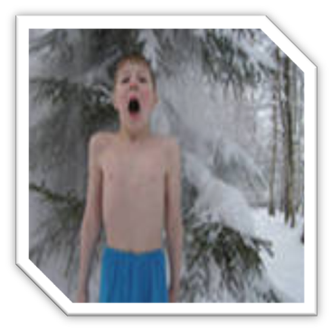
Свежим воздухом дышать!
Утром бег и душ бодрящий,
Как для взрослых, настоящий!
На ночь окна открывать,
Свежим воздухом дышать,
Ноги мыть водой холодной.
Крепким стать нельзя мгновенно-
Закаляйтесь постепенно!

Slide 29
Полезные советы
Несомненно, что здоровье c детства нужно укреплять
Физкультурой заниматься,
Бегать, прыгать и играть.
Фрукты есть как можно больше,
Предварительно помыть,
А гуляя после школы про уроки не забыть.

Slide 30
И поэтому, ребята.
С вами ждём мы новых встреч
И, надеюсь, что здоровье
Все вы будете беречь!

Slide 31
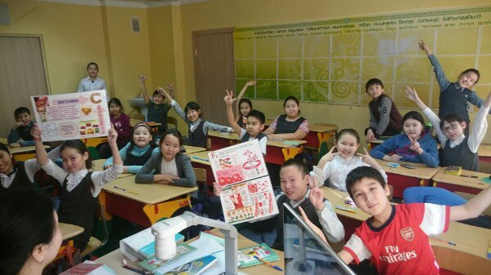

Slide 32
Урок 3

Slide 33
Классный час «Здоровый образ жизни» 5 класс Школа №12

Slide 34
Здоровье - это состояние полного физического, душевного и социального благополучия, сопровождаемое фактическим отсутствием болезней и индивидуально фрустирующих (выводящих из состояния внутреннего спокойствия) недостатков.
Быть здоровым - значит не иметь проблем с самочувствием, быть физически и духовно полноценным человеком.

Slide 35
Здоровый образ жизни
это концепция жизнедеятельности человека, направленная на улучшение и сохранение здоровья с помощью соответствующего питания, физической подготовки, морального настроя и отказа от вредных привычек.

Slide 36
Тест «Твое здоровье».
1. У меня часто плохой аппетит.
2. После нескольких часов работы у меня начинает болеть голова.
3. Часто выгляжу усталым и подавленным, иногда раздраженным и угрюмым.
4. Периодически у меня бывают серьезные заболевания, когда я вынужден несколько дней оставаться в постели.
5. Я почти не занимаюсь спортом.
6. В последнее время я несколько прибавил в весе.
7. У меня часто кружится голова.
8. В настоящее время я курю.
9. В детстве я перенес несколько серьезных заболеваний.
10. У меня плохой сон и неприятные ощущения утром после пробуждения.

Slide 37
Результаты.
1-2 балла. Несмотря на некоторые признаки ухудшения здоровья, вы в хорошей форме. Ни в коем случае не оставляйте усилий по сохранению своего самочувствия.
3-6 баллов. Ваше отношение к своему здоровью трудно назвать нормальным, уже чувствуется, что вы его расстроили довольно основательно.
7-10 баллов. Как вы умудрились довести себя до такой степени? Удивительно, что вы еще в состоянии ходить и работать. Вам немедленно нужно менять свои привычки.

Slide 38
Основные правила здорового образа жизни:
1. Правильное питание;
2. Сон;
3. Активная деятельность и активный отдых;
4. Отсутствие вредных привычек

Slide 39
Правильное питание—основа здорового образа.
При правильном питании снижается заболеваемость учащихся, улучшается психологическое состояние детей, поднимается настроение, а самое главное — повышается работоспособность и интерес к учебной деятельности

Slide 40
Что мы пьем?
Газированные напитки могут принести вред вашему здоровью! В них содержатся углеводы, белки, кофеин, ортофосфорная кислота, углекислый газ.

Slide 41
Кока-кола с успехом заменяет бытовую химию
. =

Slide 42
Чтобы уменьшить вред от любой газировки, в том числе и от Pepsi, необходимо следовать простым правилам:
1. Пейте ее холодной. Разрушение эмали зубов зависит и от температуры напитка. В Америке газировки пьют больше, чем в Европе, но ее всегда подают со льдом, и повреждений зубов у американских детей меньше.
2. Пейте через трубочку, чтобы избегать контакта с банкой.
3. Ограничьтесь одним стаканом 1-2 раза в неделю.
4. Откажитесь от газировки, если страдаете ожирением, диабетом, гастритом, язвой.
5. Не давайте газировку детям до 3 лет.

Slide 43
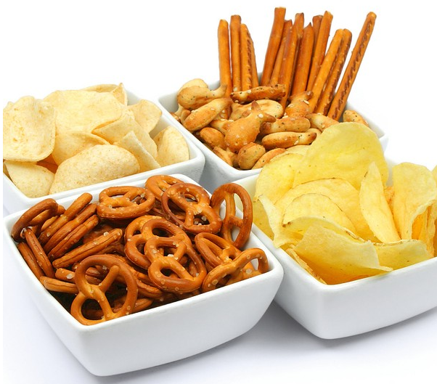
Что мы едим?
Вкусовые качества чипсов и сухариков достигаются за счет применения различных ароматизаторов (правда фирмы-производители почему-то называют их специями). Поэтому существуют всевозможные «чипсовые» и «сухариковые» разновидности, что называется, «на любителя».

Slide 44
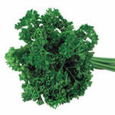
Салат, укроп, петрушка.
Зелень – хорошая профилактика инфаркта, улучшает водный баланс, благотворно влияет при малокровии, авитаминозе.

Slide 45
Морковь
Употребление этого овоща очень полезно для зрения и для профилактики раковых заболеваний.

Slide 46
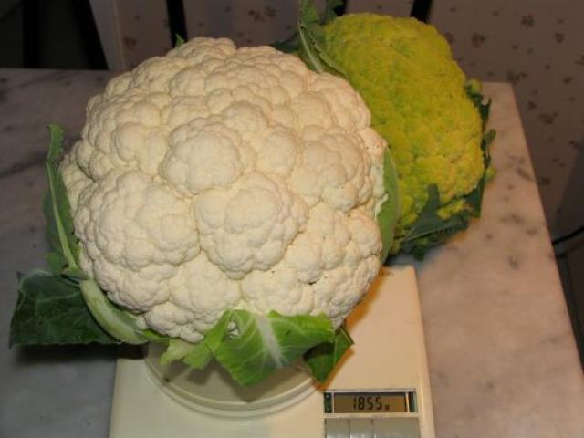
Капуста
Этот овощ улучшает обмен холестерина и является сильным антиаллергеном

Slide 47
Свекла
А этот овощ улучшает работу кишечника, снижает артериальное давление. Наличие йода в этом корнеплоде делает ее ценным для профилактики заболевания щитовидной железы и укрепления иммунитета. Обеспечивает организм фосфором, калием, кальцием, натрием и хлором.

Slide 48
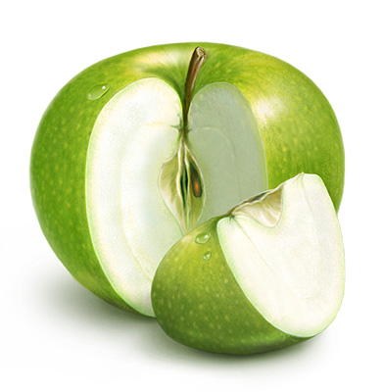
Яблоки
Обладают общеукрепляющим действием. Хороши для почек, сердечно-сосудистой системы. Обмена веществ.

Slide 49
Груши
Повышают прочность капиллярных сосудов, оказывают противосклеротическое действие, способствует выведению из организма воды и поваренной соли.

Slide 50
Черная смородина
Богата общеукрепляющим витамином С.

Slide 51
Сон
Сон очень положительно влияет на организм человека. Много споров вокруг того, сколько же надо спать человеку? Раньше утверждалось, что ребенок - 10-12 часов, подросток – 9-10 часов, взрослый – 8 часов. Сейчас многие приходят к мнению, что это все индивидуально, некоторым нужно побольше, некоторым поменьше. Но главное – человек не должен чувствовать усталость после сна и быть бодрым весь день

Slide 52
Отказ от вредных привычек
Вредные привычки - это сложившиеся способы деструктивного (саморазрушающего) поведения, осуществление которого в определённых ситуациях приобретает характер потребности

Slide 53
Воздействие табака на организм
инсульты
рак губ, полости рта, горла и гортани
повышается риск сердечного приступа
рак лёгких
рак печени
язва и рак желудка, поджелудочной железы
Бесплодие
гангрена, вызванная закупоркой сосудов

Slide 54
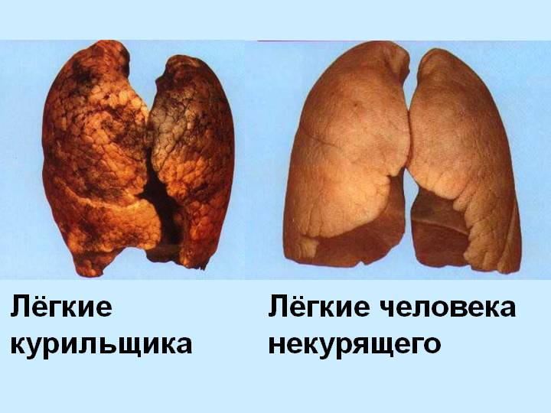
Действие курения на органы дыхания
При курении табачный дым проникает в ротовую полость, дыхательные пути, вызывают раздражение слизистых оболочек и оседает на пленке лёгочных пузырьков.

Slide 55
Влияние курения на организм девушки особенно вредно!
Женщинам курение грозит преждевременным старением.
Кожа приобретает жёлтоватый оттенок с характерным запахом
Возникают осложнения при беременности
Учащаются случаи мёртворождения, умственная и физическая недостаточность

Slide 56
Употребление алкоголя – это тоже вредная привычка организма. Недаром говорят: «Потянешься за водкой – будет жизнь короткой»
Пьянство ведет за собой :
бедность,
раздор,
болезнь,
потерю репутации,
позор
ослабление умственной активности.
Алкоголь укорачивает жизнь в среднем на 17 лет.

Slide 57
Желаем вам:
Никогда не болеть;
Правильно питаться;
Быть бодрыми;
Отказаться от вредных привычек.
В общем, вести здоровый образ жизни!

Slide 58
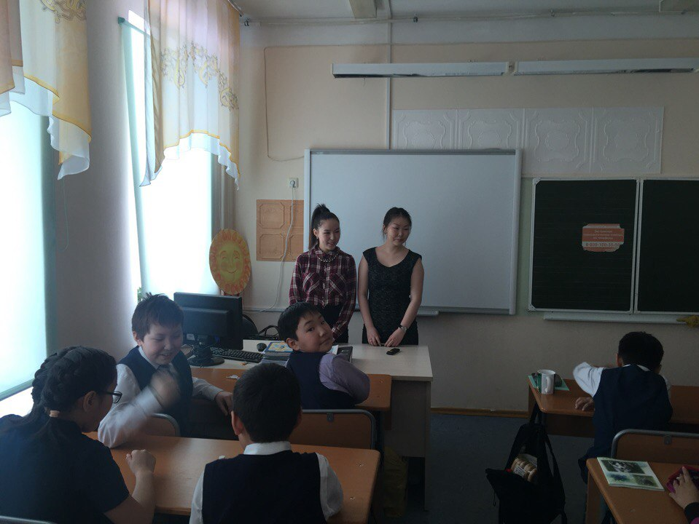

Slide 59
Урок 4

Slide 60
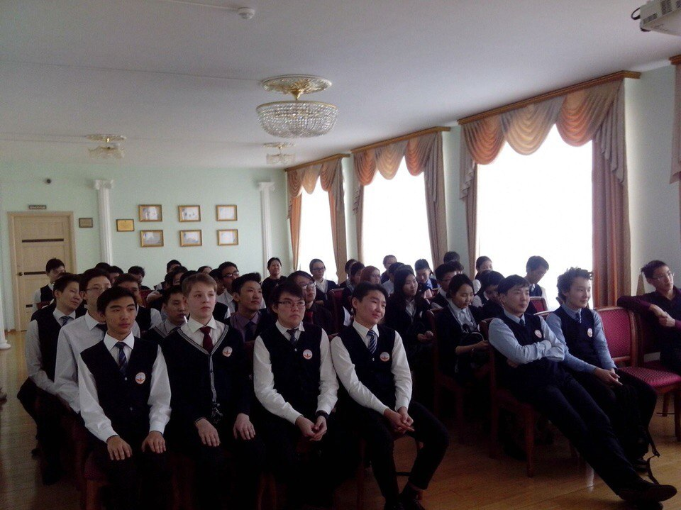

Slide 61
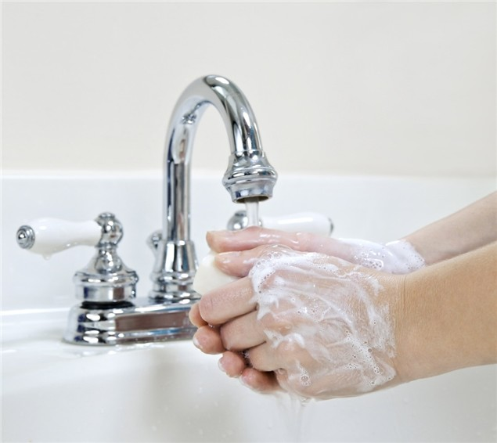
Режим дня и личная гигиена
5 класс «Физико-технический лицей им. В.П. Ларионова»

Slide 62
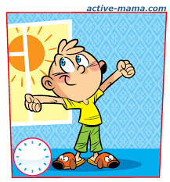
Режим дня
Чтобы предохранить себя от болезней, вырасти физически крепким, жизнерадостным, трудолюбивым, способным преодолевать любые препятствия, в первую очередь необходимо соблюдать режим дня.

Slide 63
Понятие «режим дня»
Понятие "режим дня"включает: 1) достаточный и полноценный сон со строго установленным временем подъема и отхода ко сну;
2) рациональное питание в одни и те же часы;
3) определенное время для приготовления уроков, отдыха на свежем воздухе, занятий физическими упражнениями, свободных занятий и помощи семье.

Slide 64
Растущий организм
Необходимо подчеркнуть, что при подготовке уроков надо делать перерывы по 10 мин через каждые 45 мин. Отсутствие четкого, строго соблюдаемого режима самым неблагоприятным образом влияет на растущий организм.

Slide 65
Личная гигиена
Существенное место в режиме дня занимает личная гигиена.
Утренний подъем подростков должен быть не позднее 7 ч. Это позволит до начала занятий выполнить все режимные моменты, связанные с личной гигиеной.

Slide 66
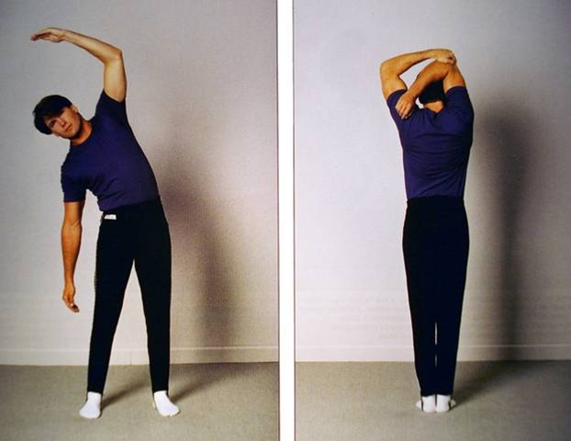
Утренняя зарядка
День школьника начинается утренней гигиенической гимнастикой - зарядкой, которая помогает учащемуся снять сонливость и быстро включиться в учебную деятельность.

Slide 67
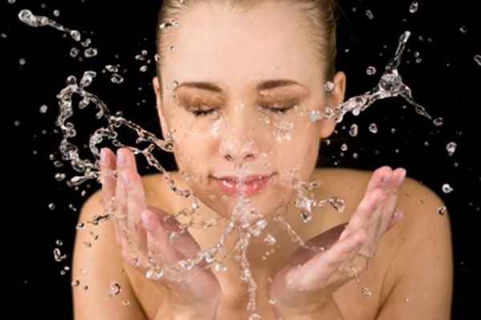
После гимнастики
После утренней гимнастики школьник убирает свою постель, а затем приступает к водным процедурам: обтирает тело до пояса жестким махровым полотенцем, смоченным водой, или принимает душ.

Slide 68
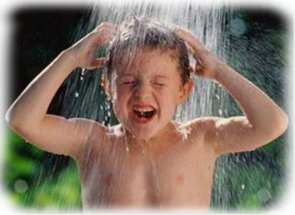
Водные процедуры
Учащиеся, постоянно выполняющие водные процедуры, реже болеют гриппом, ангиной, острыми респираторными заболеваниями.

Slide 69
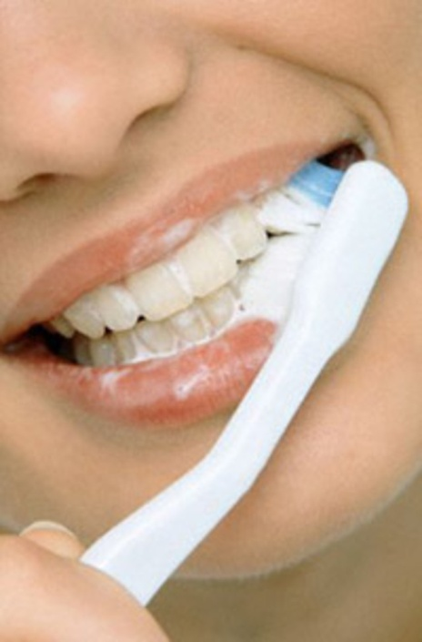
Чистка зубов
После выполнения физических упражнений и закаливающих процедур надо тщательно умыться с мылом и почистить зубы. Следует помнить, что тонкость, нежность и сравнительно большая ранимость верхнего слоя кожи у детей подросткового возраста создают благоприятную почву для различных кожных заболеваний.

Slide 70
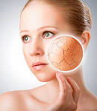
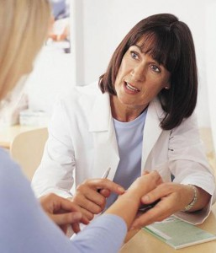
Кожа
Кожа состоит из трех основных слоев: наружного слоя-надкожицы, собственно кожи и подкожной жировой клетчатки. Клетки наружного слоя тонки и нежны, они постоянно отмирают и удаляются, а на смену им вырастают новые. При неопрятном содержании тела подростка эти отмершие клетки остаются на его поверхности, белье, волосистой части головы (перхоть), разлагаются (дурно пахнут), в случае пореза кожи способствуют появлению воспалительных процессов.

Slide 71
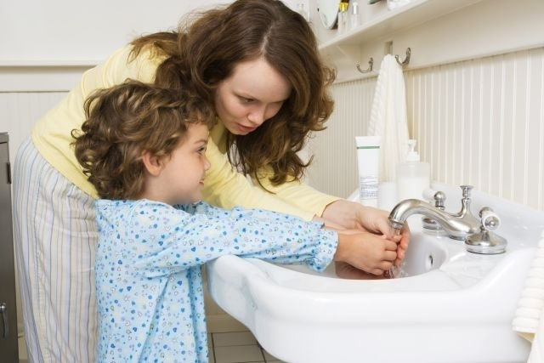
Нечистоплотность
Надо приучать себя к отвращению к нечистоплотности, навыкам ухода за своим телом. Очень важно приучиться мыть все лицо и шею, а не одну лишь переднюю часть лица, как это часто делают ребята, не контролируемые взрослыми.

Slide 72
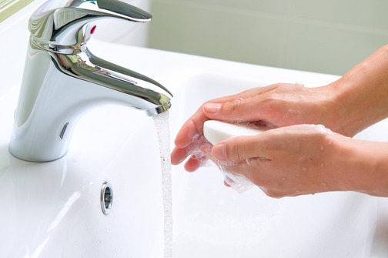
Гигиена рук
Необходимо мыть руки с мылом, часто стричь ногти, очищать подногтевое пространство щеткой.
Во время умывания нужно чистить нос.

Slide 73
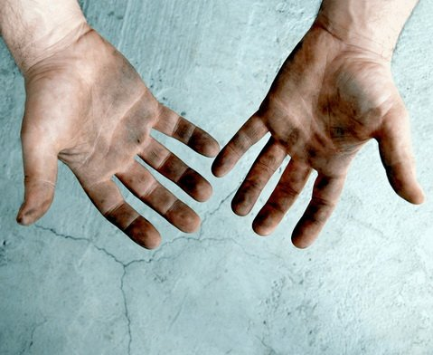
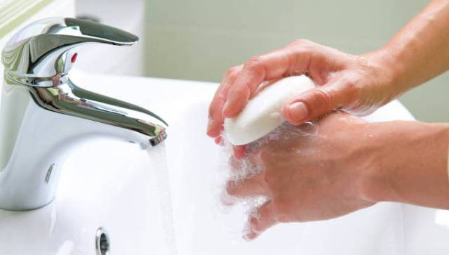
Руки
Подросток должен мыть руки с мылом перед каждой едой, по возвращении из учебного заведения, перед началом и после окончания учебных занятий, после игр, гимнастических упражнений, работы, после каждого посещения туалета.

Slide 74
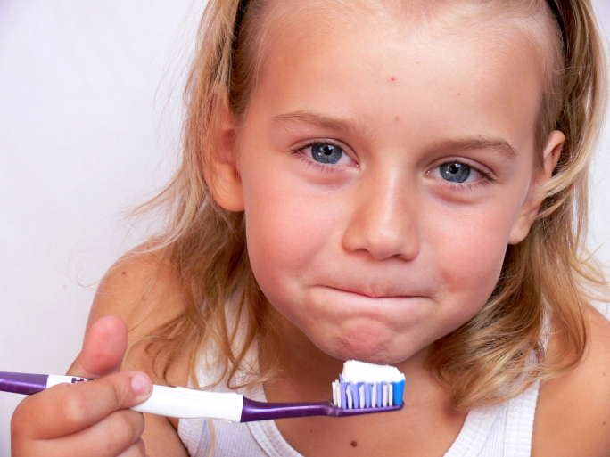
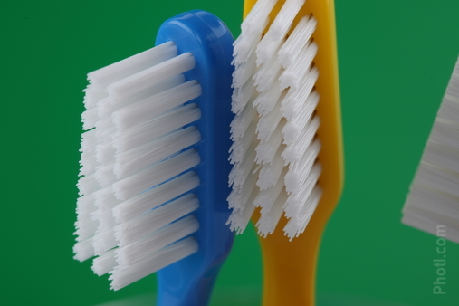
Гигиена полости рта
Подростку крайне необходима гигиена полости рта. Следует полоскать рот после еды, чтобы удалить застрявшие между зубами частицы пищи. Кроме того, нужно утром и вечером зубы чистить щеткой.

Slide 75
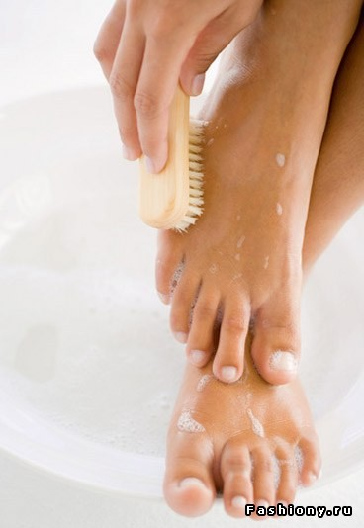
Закаливание организма
С целью закаливания организма подростка перед сном полезно мыть ноги с мылом, постепенно понижая температуру воды.

Slide 76
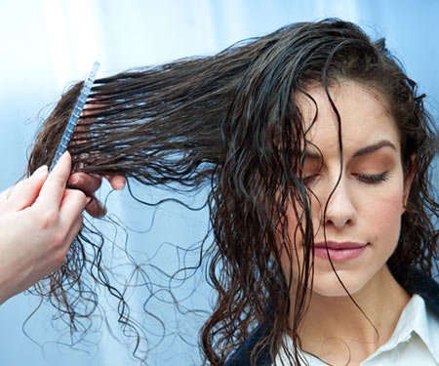
Волосы и кожа
Волосы и кожу на голове подросток моет горячей водой с мылом не реже одного раза в неделю.

Slide 77
Волосы
Закручивать волосы на ночь в бигуди вредно. Они нередко нарушают сон, вызывают головные боли. Недопустимо использовать лак для сохранения прически.

Slide 78
Гигиена одежды и обуви
Большое внимание надо уделять гигиене одежды и обуви. Одежда задерживает тепло тела, защищает кожный покров от загрязнений и повреждений. В то же время она должна обеспечивать смену воздуха, находящегося между нею и поверхностью тела, и хорошо впитывать выделения кожи.

Slide 79
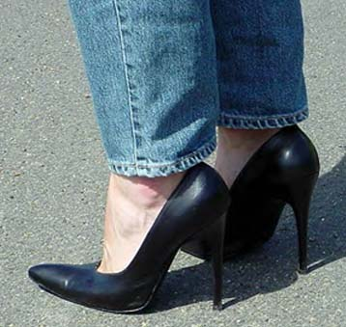
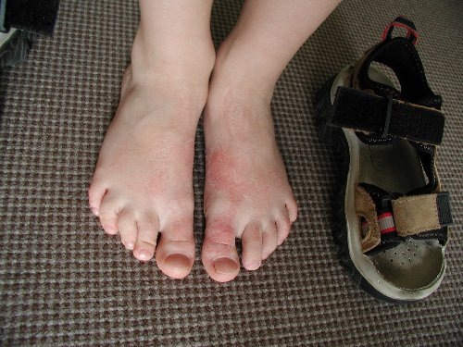
Обувь
Обувь подростка своим размером и фасоном не должна препятствовать развитию стопы. Тесная обувь затрудняет ходьбу, жмет ногу, в результате пальцы находят один на другой, образуются мозоли, потертости.

Slide 80
Обувь
В тесной обуви подростку зимой холодно: она сдавливает кровеносные сосуды стопы, мешает нормальному ее питанию и согреванию. Слишком свободная обувь также вредна для подростка: натираются ноги, появляются ссадины. Обувь должна по размерам точно соответствовать длине и ширине стопы подростка.

Slide 81
Запомни!
Если будешь ты стремиться
Распорядок выполнять –
Будешь лучше ты учиться,
Лучше будешь отдыхать.

Slide 82
Соблюдай режим дня и личную гигиену!

Slide 83
Спасибочки за
внимание:*

